Slide 1
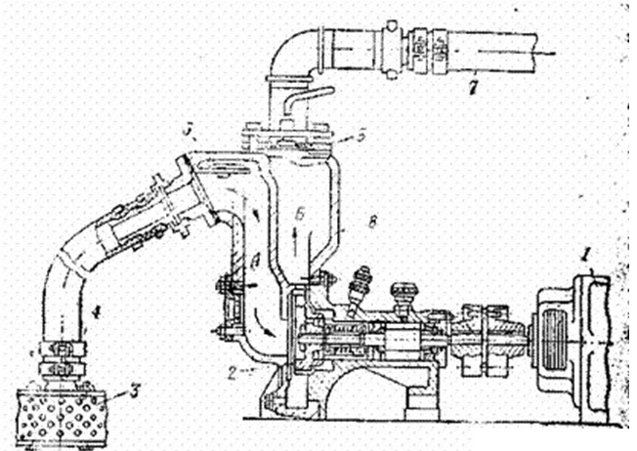
При розробці корисних копалин відкритим і підземним способами застосовуються стаціонарні машини і комплекси:
підйомні установки
водовідливні установки
вентиляційні установки
пневматичне обладнання
.

Slide 2
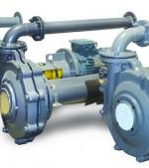
Водовідливні установки
Водовідливні установки — це обладнання, призначене для відведення або відкачування води з певної території або з об'єкта, такого як шахти, кар'єри, будівельні майданчики, підвали, підземні споруди та інші місця, де може накопичуватися вода. Вони можуть бути стаціонарними чи мобільними і зазвичай складаються з насосів, трубопроводів та інших допоміжних механізмів, які забезпечують ефективне перекачування води.

Slide 3
Типи та призначення
Стаціонарні установки
Мобільні системи
Застосування у промисловості
Стаціонарні водовідливні установки встановлюються на постійне місце, зазвичай на об'єктах зі складними умовами, наприклад, в шахтах або під земних тунелях. Вони забезпечують безперервне відведення води на постійній основі.
Мобільні системи використовуються там, де потрібен тимчасовий відвід води, як на будівельних майданчиках або при аварійних ситуаціях. Вони легко встановлюються і знімаються, що робить їх придатними для різних ситуацій.
Відведення води від шахт, кар'єрів та будівельних майданчиків важливе для безпеки та ефективності. Така техніка запобігає затопленню і підтримує стійкість конструкцій та споруд.

Slide 4
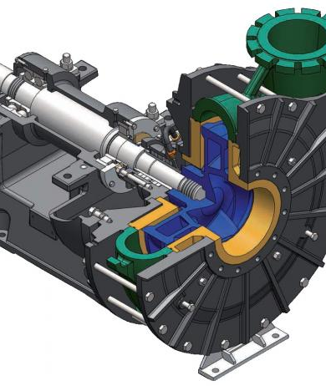
Ключові компоненти
Трубопроводи і допоміжні механізми
Насоси
Ці компоненти забезпечують транспортування води від джерела до точки відведення. Вони включають трубопроводи, клапани та інші механізми, які сприяють оптимальному потоку води.
Центральний елемент, що забезпечує рух води, насоси обирають залежно від обсягу води та висоти підйому. Вони можуть бути різних типів, у тому числі відцентрові та поршневі.

Slide 5
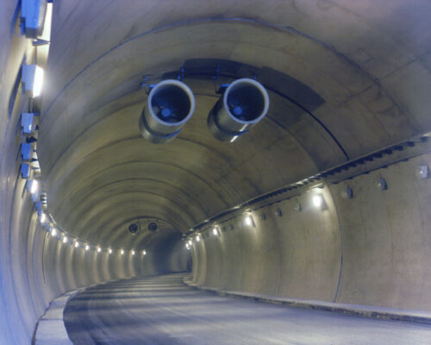
Вентиляційні Установки
Вентиляційні установки — це системи обладнання, призначені для забезпечення повітрообміну в приміщеннях, тобто для постачання свіжого повітря та видалення забрудненого. Вони підтримують комфортний мікроклімат і безпеку, видаляючи надлишок вологи, пилу, газів, запахів та інших шкідливих речовин з повітря.

Slide 6
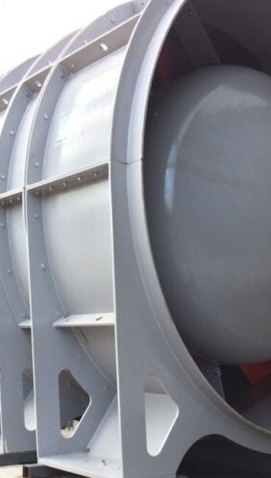
Огляд та Принципи
ОСНОВИ РОБОТИ ТА КОМПОНЕНТИ
Вентиляційні установки забезпечують циркуляцію повітря в приміщенні для контролю температури і вологості. Вони складаються з фільтрів, вентиляторів і каналів. Дії системи залежать від встановлених параметрів і конкретної конструкції. Якість повітря покращується за допомогою очищення і циркуляції.

Slide 7

Типи Установок
ЦЕНТРАЛІЗОВАНІ СИСТЕМИ
Централізовані вентиляційні установки управляють повітрообігом у всьому об'ємі. Вони ефективні для одночасного кондиціювання багатьох приміщень. Вимоги до монтажу можуть бути вищими.
ЛОКАЛЬНІ СИСТЕМИ
Локальні системи забезпечують вентиляцію у конкретних зонах. Вони зазвичай використовуються для додаткової вентиляції там, де централізовані установки недоступні. Зазвичай вони легкі в монтажу і обслуговуванні.

Slide 8
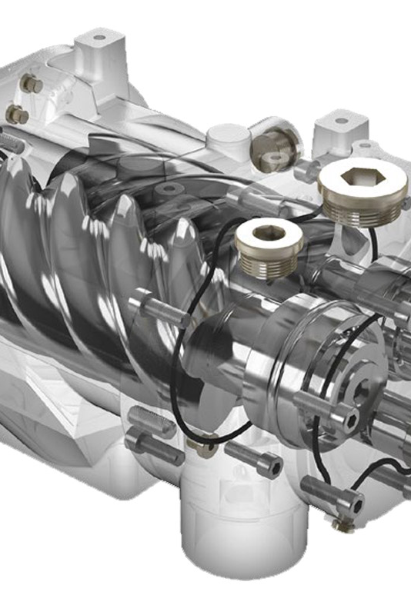
Пневматичне Обладнання

Slide 9
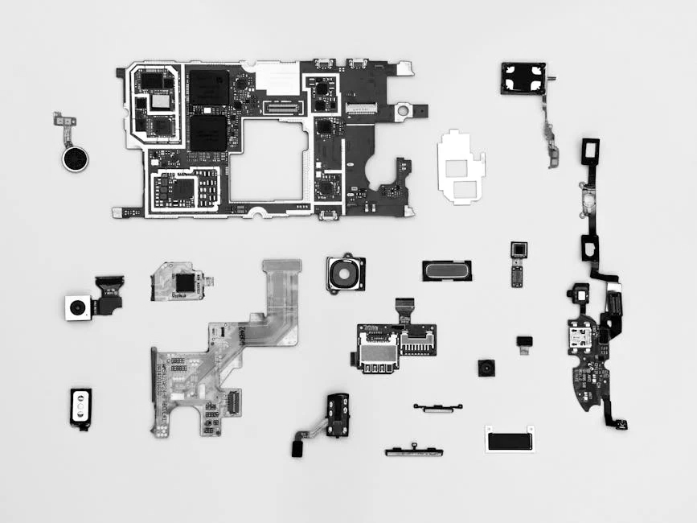
Основні Компоненти
Компресори і Резервуари
Клапани і Роз'ємне Обладнання
Компресори стискають повітря для зберігання в резервуарах. Вони забезпечують стабільну енергію для пневматичних систем, які використовуються в промислових і будівельних секторах для різних завдань.
Клапани контролюють потік повітря, а роз'ємне обладнання забезпечує з'єднання між різними компонентами системи. Вони сприяють безперервній роботі і безпеці всіх пневматичних процесів.

Slide 10
Способи водовідливу в кар’єрах

Slide 11
Вступ
Чому водовідлив важливий у кар'єрах?
Проблеми, які виникають через підземні та поверхневі води

Slide 12
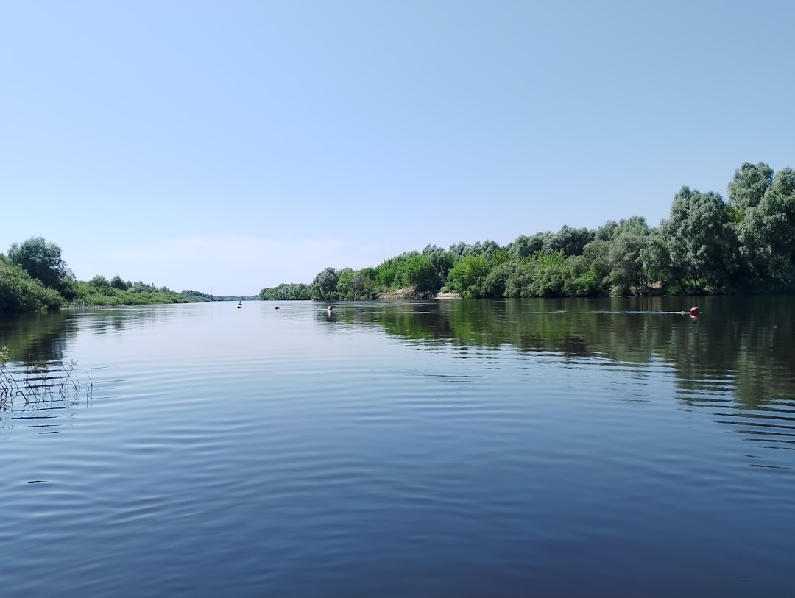
Функції Водовідливу
Запобігання зсувам ґрунту
Водовідливи запобігають зсувам ґрунту шляхом зниження рівня підземних вод. Це забезпечує стабільність основи, що стає критично важливим у видобувній промисловості. Завдяки цьому покращується безпека об'єктів.
Забезпечення безпеки
Водовідливи забезпечують безпеку у кар'єрах, контролюючи водний баланс. Це підтримує структурну цілісність і знижує ризик аварій на об'єктах. Операторам легше управляти ризиками.
Підвищення ефективності
Ефективність видобутку зростає завдяки контролю рівня води. Це дозволяє уникнути затримок у роботі та мінімізувати фінансові втрати. Завдяки цьому кар'єри можуть працювати на повну потужність.
Photos provided by Unsplash

Slide 13
Переваги Водовідливу
Таблиця відображає основні переваги водовідливу. Покращення стабільності та зменшення витрат сприяють тривалій експлуатації і підвищенню безпеки на об’єктах видобування.
Перевага | Опис
Покращена стабільність | Зменшує ймовірність зсувів ґрунту.
Економічна вигода | Зменшує витрати на ремонт та відновлення.
Захист екосистеми | Контролює природний баланс води.
Тривалість експлуатації | Продовжує термін служби обладнання.
Підвищена безпека | Зменшує ризики для працівників.

Slide 14
Завдання систем водовідливу
Основні цілі: захист кар’єра від підтоплення, збереження стабільності схилів, забезпечення безпеки роботи
Економічні та екологічні аспекти

Slide 15
Методи водовідливу в кар'єрах
1. Дренажні системи
2. Пунктуальний відкачування
3. Кільцевий водовідлив
4. Відкритий та закритий водовідлив

Slide 16
Дренажні системи
Принцип роботи: використання дренажних труб для відведення ґрунтових вод
Переваги: Економічність, ефективність
Недоліки: Потребує постійного технічного обслуговування

Slide 17
Пунктуальне відкачування
Використання свердловин для відведення підземних вод
Роль водоносних шарів і глибинних насосів
Переваги: Глибока відкачка
Недоліки: Потребує потужних насосів

Slide 18
Кільцевий водовідлив
Суть методу: створення водозахисного бар'єру навколо кар’єра
Переваги: Захист від зовнішніх вод
Недоліки: Дорожнеча і складність встановлення

Slide 19
Відкритий та закритий водовідлив
Відкритий: відкритий дренаж або створення канав і водовідвідних каналів
Закритий: герметичні системи, насосні станції

Slide 20
Фактори, що впливають на вибір методу
Гідрогеологічні умови, економічні аспекти, екологічний вплив

Slide 21
Переваги та недоліки кожного методу
Порівняння методів за критеріями: ефективність, вартість, складність

Slide 22
Сучасні технології у водовідливі
Автоматизовані системи моніторингу
Енергоефективні насоси

Slide 23
Приклади реальних проектів
Декілька відомих кар'єрів та застосовані в них методи водовідливу

Slide 24
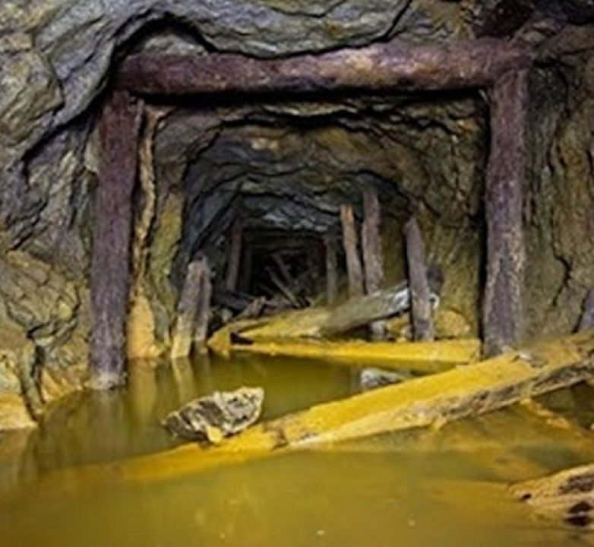
Шахтний водовідлив — це комплексна система, що забезпечує відведення підземних вод із шахт. Така система потрібна для підтримки безпеки робіт, захисту обладнання та забезпечення стабільних умов роботи. Шахтний водовідлив активно використовується у вугільних, рудних шахтах і в інших підземних розробках.

Slide 25
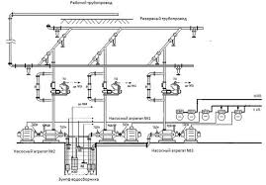
Основні компоненти шахтного водовідливу:
Свердловини і дренажні канали – забезпечують збір води на різних горизонтах шахти.
Насосне обладнання – включає насоси, які відкачують воду із шахти на поверхню.
Резервуари або басейни – тимчасові сховища для зібраної води, де вода може накопичуватися перед виведенням.
Трубопроводи – системи труб, що транспортують воду від насосів на поверхню.
Фільтраційні системи – очищають воду від забруднень, якщо шахта знаходиться у зоні ґрунтових або підземних вод.

Slide 26
Схеми водовідливу на шахтах: прямий при одному горизонті (а) і при декількох (б), ступінчатий з насосними камерами верхніх горизонтів

Slide 27
Структура шахтового водовідливу
1 – гірські породи; 2 – нагнітаюча труба; 3 – основний насос; 4 – всмоктуюча труба; 5 – підземна вода; 6 – нагнітаюча труба заливаючого насоса основного насоса; 7 – водозбірник; 8 – заливаючий насос основного насоса; 9 – поверхнева вода; 10 – контроль рівня води; 11 – додатковий насос; 12 – заливаючий насос додаткового насоса.

Slide 28
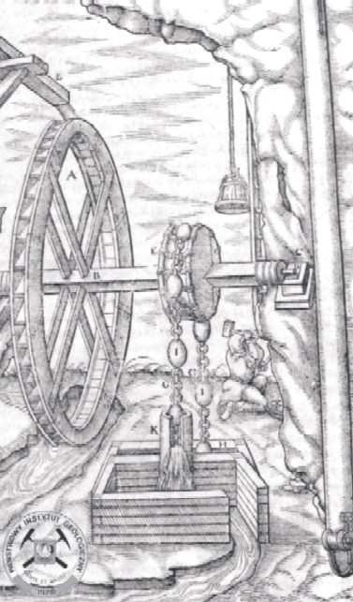
Види шахтного водовідливу:
Постійний водовідлив – працює постійно, якщо шахта розташована у водоносному горизонті з високим рівнем води.
Тимчасовий водовідлив – використовується тільки в періоди підвищення рівня води або після дощів.
Основні завдання шахтного водовідливу:
Захист від підтоплення: Водовідлив запобігає накопиченню води, яка може пошкодити обладнання і підвищити ризик обвалів.
Підтримка умов праці: Надмірна вологість негативно впливає на працездатність шахтного персоналу і сприяє швидшому зносу інструментів.
Забезпечення безпеки: Підвищений рівень води підвищує ризики обвалів, зниження стійкості порід та електричних замикань.

Slide 29
Етапи процесу шахтного водовідливу:
Виявлення джерел надходження води.
Організація дренажних шляхів для запобігання накопиченню води.
Установка насосного обладнання для регулярної відкачки.
Контроль і моніторинг рівня води для запобігання аварійним ситуаціям.

Slide 30
Особливості та виклики:
Глибина шахт: Глибокі шахти вимагають потужніших насосів.
Гідрогеологічні умови: Вибір насоса і системи відкачки залежить від умов місцевості.
Економічні витрати: Шахтний водовідлив є витратним, особливо у зонах з великою кількістю водоносних пластів.

